Slide 1
Технологические тенденции рынка
Железо и софт на Android, облака, новые возможности платформы Mobile SMARTS

Slide 2
Бизнес ускоряется
Компании все больше зависят от IT инфраструктуры
Тотальная маркировка подстегивает процесс

Slide 3
ANDROID
Плюсы, минусы, развитие платформы Mobile SMARTS для соответствия потребностям клиентов

Slide 4
Главный тренд
3
80
миллиарда людей используют смартфоны
процентов смартфонов на Android

Slide 5
Производители и потребители промышленных устройств плавно переходят на Android
Продажи ТСД с Android выросли в 6 раз за 2016 год

Slide 6
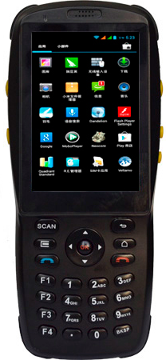
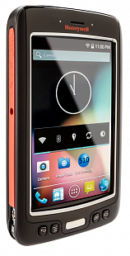
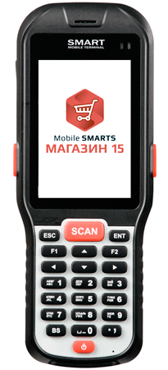
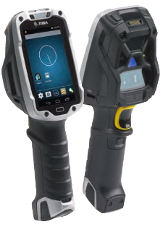
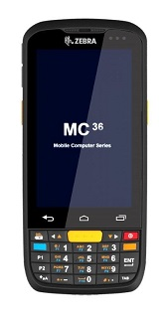
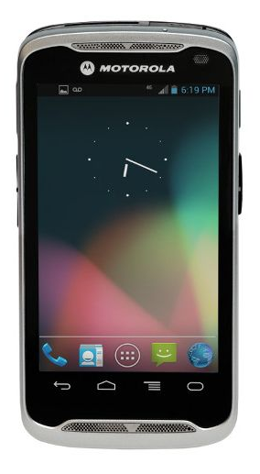
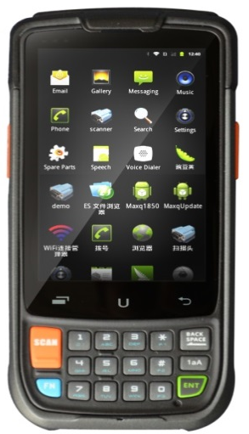
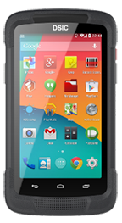

Slide 7
Больше из «коробки»
Быстрые процессоры и много памяти
Датчики, сканер, камера, Wi-Fi, 3G/LTE даже в простых моделях
Современная ОС и средства разработки

Slide 8
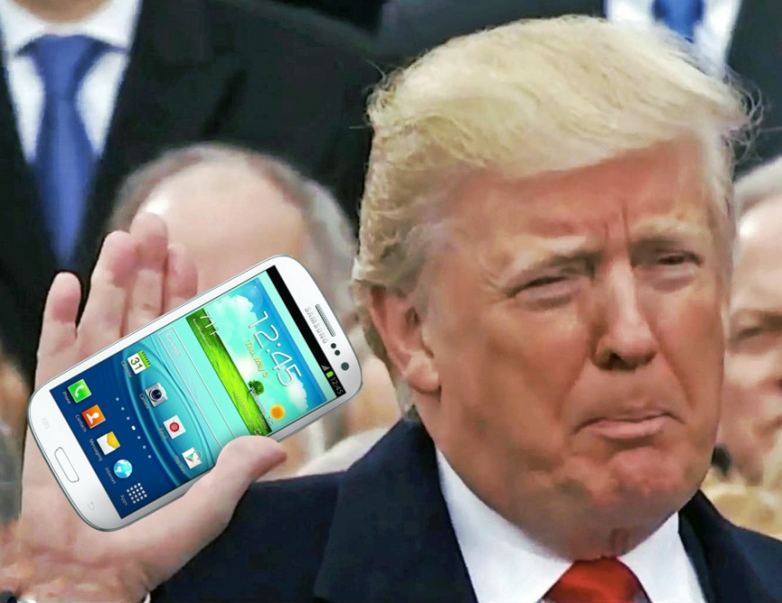
Привычно пользователю

Slide 9
Дешёвое сопровождение
Windows ТСД становятся дороже
Список доступных моделей на Windows будет уменьшаться год от года
Больше айтишников способны обслуживать

Slide 10
Главная проблема - зоопарк

Slide 11
Изменения в MOBILE SMARTS
Что изменилось в Android приложении?

Slide 12
Полная переработка UI
Material design
Новый графический движок с поддержкой HTML и CSS
Простота использования

Slide 13
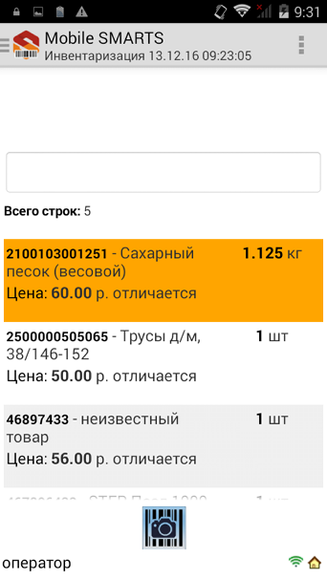
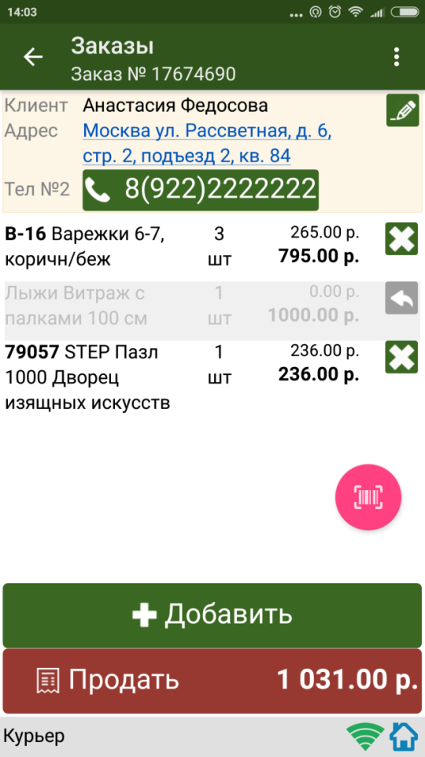
Было
Стало

Slide 14
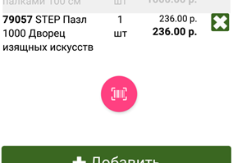
Кастомизация
Кнопочки можно двигать
Шапочки отключать
Размер шрифтов менять прямо из программы
Вход по QR
Для подключения к своим данным теперь можно просто отсканировать QК код

Slide 15
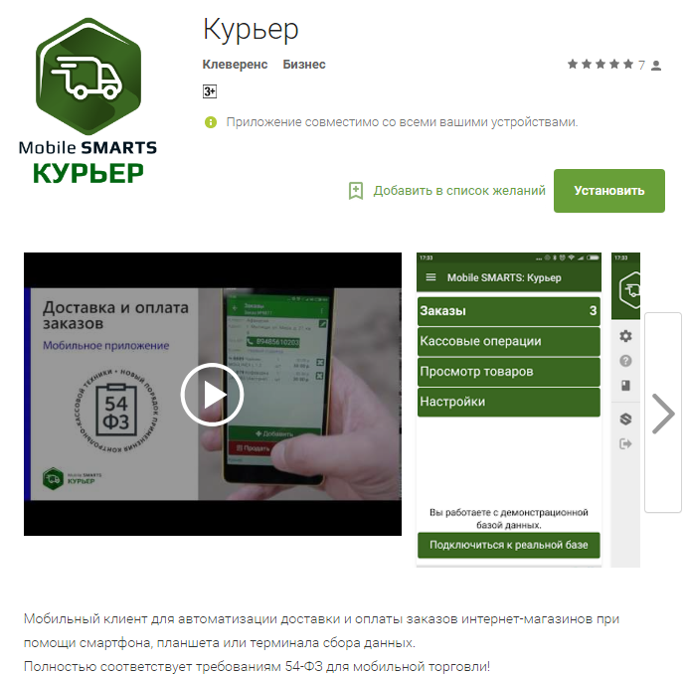
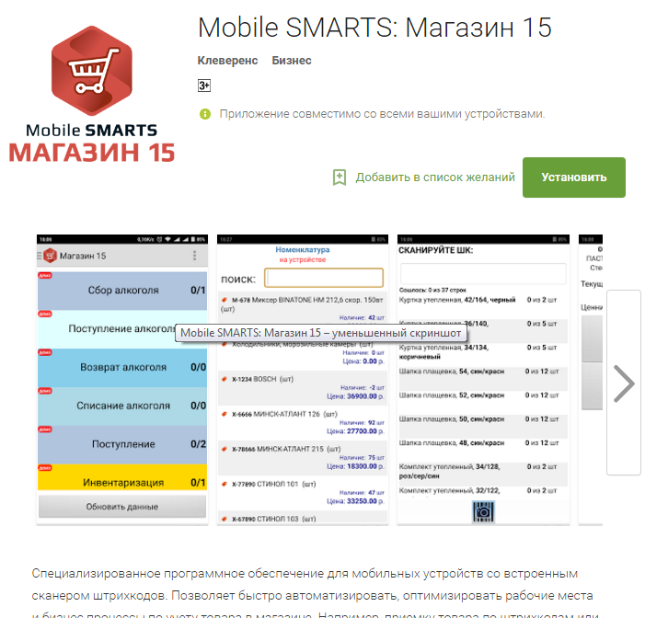
Отдельные приложения в Play

Slide 16
Приятные возможности
Геолокация и определение адреса
Звонки и смс из программы
Вход по
отпечатку пальца

Slide 17
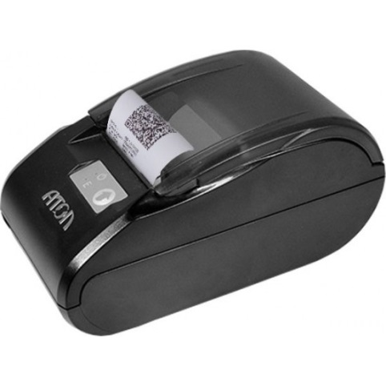
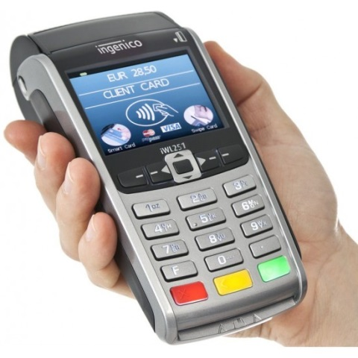
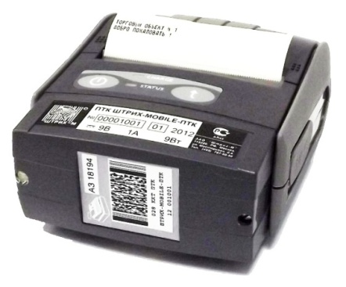
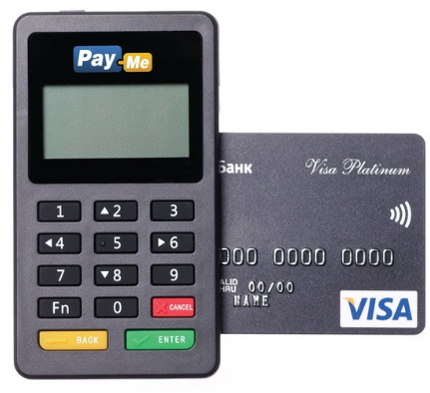
И еще…

Slide 18
ОблаКА
Какие бывают, за и против, когда будет «Магазин 15» в облаке

Slide 19
SaaS — приложения, работающие в облаке, доступ к которым конечные пользователи получают через браузер или приложение.
PaaS — набор инструментов и сервисов, облегчающих разработку и развертывание облачных приложений.
IaaS — вычислительная инфраструктура (серверы, хранилища данных, сети, операционные системы), которая предоставляется клиентам для разворачивания и запуска собственных программных решений.

Slide 20
За
Мобильность
Масштабируемость
Упрощение ИТ инфраструктуры
Против
Часто нет Offline режима
А вдруг все наши файлики украдут?

Slide 22
Что хотим от Mobile SMARTS?
Сами разворачивать «облака» для продуктов
Дать такую возможность клиентам и партнерам

Slide 23
Что требуется?
Расширение политики безопасности
Новое REST API для удобной интеграции с другими сервисами
Web интерфейс для конфигурирования и работы

Slide 24
Когда?

Slide 25
Спасибо!

